Slide 1
剛性と固有変形の関係

Slide 2
目次
剛性と固有変形の関係を求めるための手順
熱弾塑性解析
解析用のモデルの詳細
実際のモデルと拘束方法
解析の進捗状況
固有変形結果
形状結果

Slide 3

[曲げ剛性と固有変形の関係を求めるためのモデル]
L
r
m2
M
m1
δ_{Y} ,θ_{x} = 0
θ_{x} = 0
非加熱部の
曲げ剛性を計算
$stiffness ≡\frac{M_{2}}{θ}=\frac{EI}{\left(1−ν^{2}\right)(L−r)}$=$\frac{Bt^{3}E}{12\left(1−ν^{2}\right)\left(L−r\right)}$
熱弾塑性解析
L=20,40,60,80,100 mm
の５つのモデルに対して1,3,10pass加熱時の解析を行う
曲げ剛性と固有変形のデータベースを作成

Slide 4
剛性計算用モデル
熱弾塑性解析
L=20,40,60,80,100 mm
L（ｍｍ） | l(mm)
20 | 2
40 | 4
60 | 6
80 | 8
100 | 10
[ソリッドモデル]
10mm
5mm
10mm
Ｚ方向拘束
3.3mm
10mm
100mm
2mm
Ｚ方向拘束
2mm
One way bias
(L-1,5)/2
10mm
10mm
2mm
(L-1,5)/2mm
(L-1,5)/2mm
1.5mm
L
lmm
(0, 0, 0)
One way bias
(L-1,5)/2
0.05mm
0.7mm
One way bias
0.15mm
0.2mm
メッシュy方向大きさ:0.15mm
1.5mm(=0.15mm×10)
z
y
100mm
(0, 0, 0)
SYM
y
メッシュx方向大きさ:0.33mm
x
100mm
Notes:
Create point extract
Edit Curve break

Slide 5
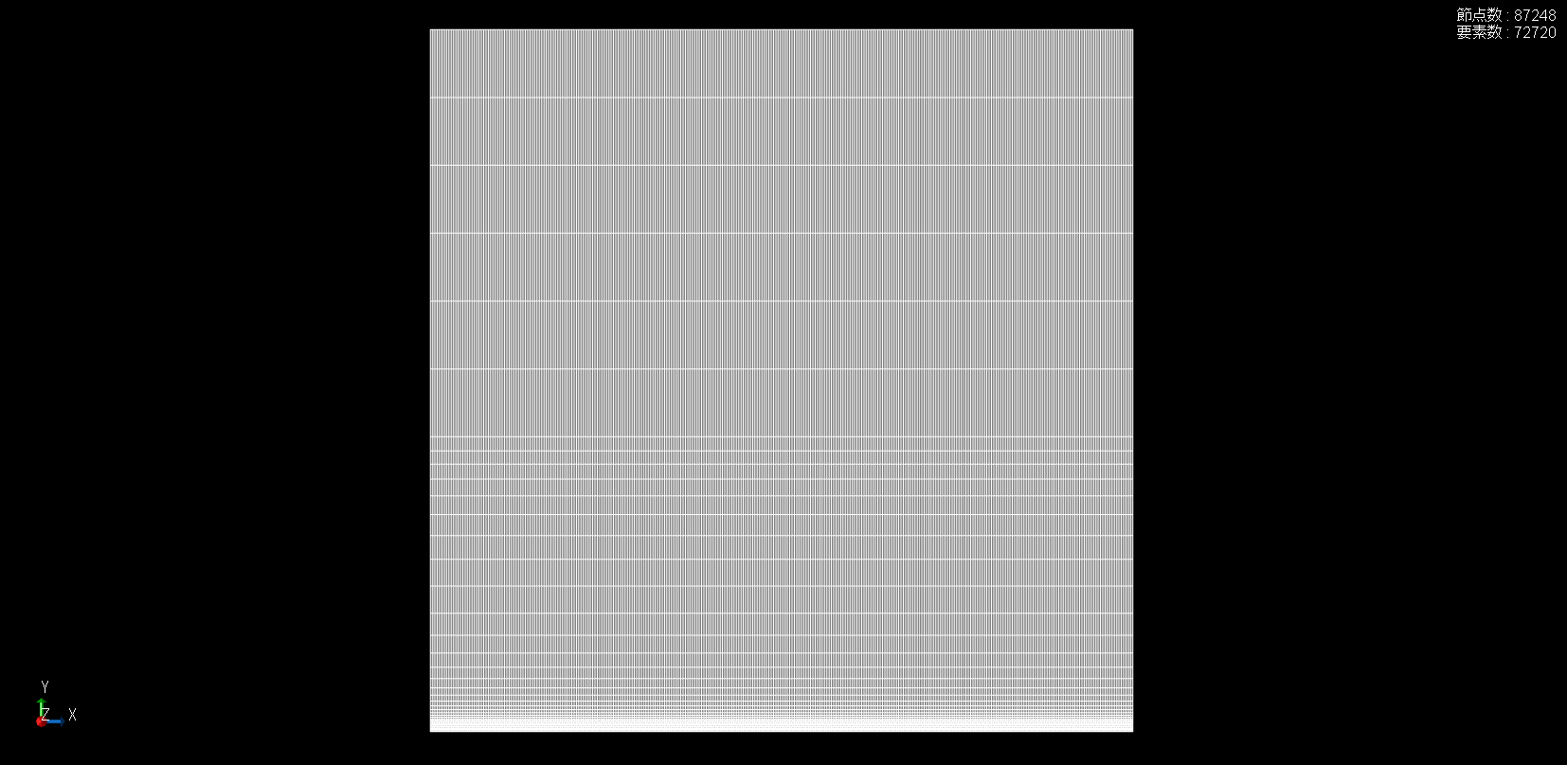
[実際のモデルと拘束方法]
Ｌ＝４０mm
X方向拘束
5mm
100mm
2mm
Ｚ方向拘束
3mm
Ｚ方向拘束
(L=)４０mm
100mm
Y方向面拘束

Slide 6
解析の進捗状況
 | 1pass | 3pass | 10pass
L=20 | 完了 | 完了 | 未完了
L=40 | 完了 | 完了 | 未完了
L=60 | 完了 | 計算中(残り4日程度) | 未完了
L=80 | 完了 | 計算中(残り4日程度) | 未完了
L=100 | 完了 | 計算中(残り4日程度) | 未完了

Slide 7
[解析結果]
1pass 加熱時の固有変形
（L=20,40,60,80,100 mm, 拘束なし)

Slide 8
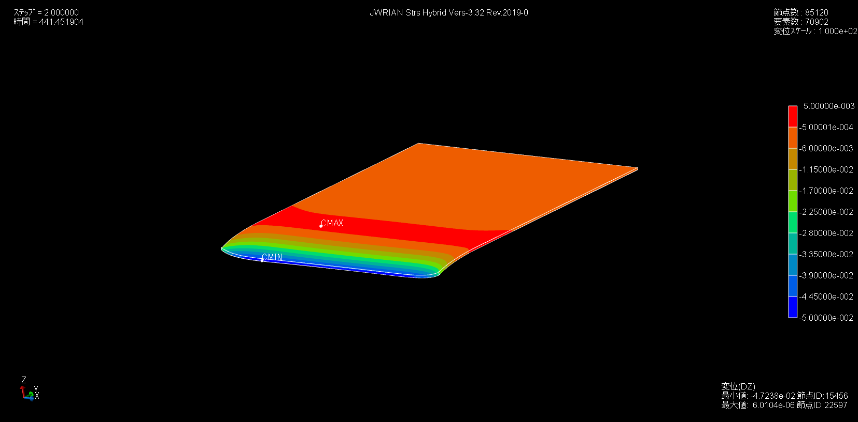
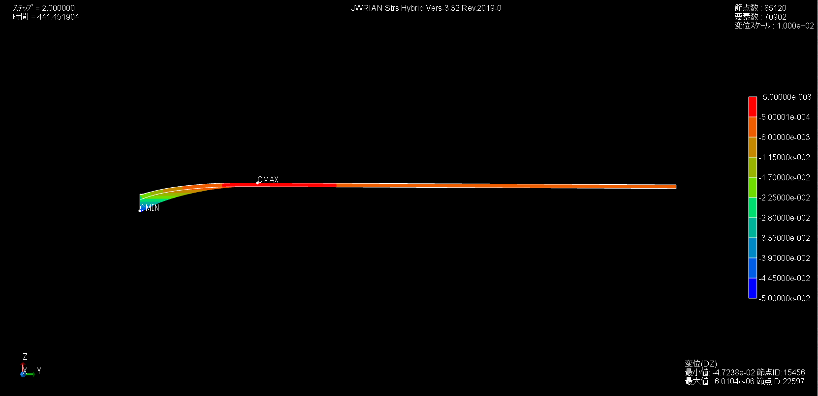
解析結果(形状データ)
L=20mm

Slide 9
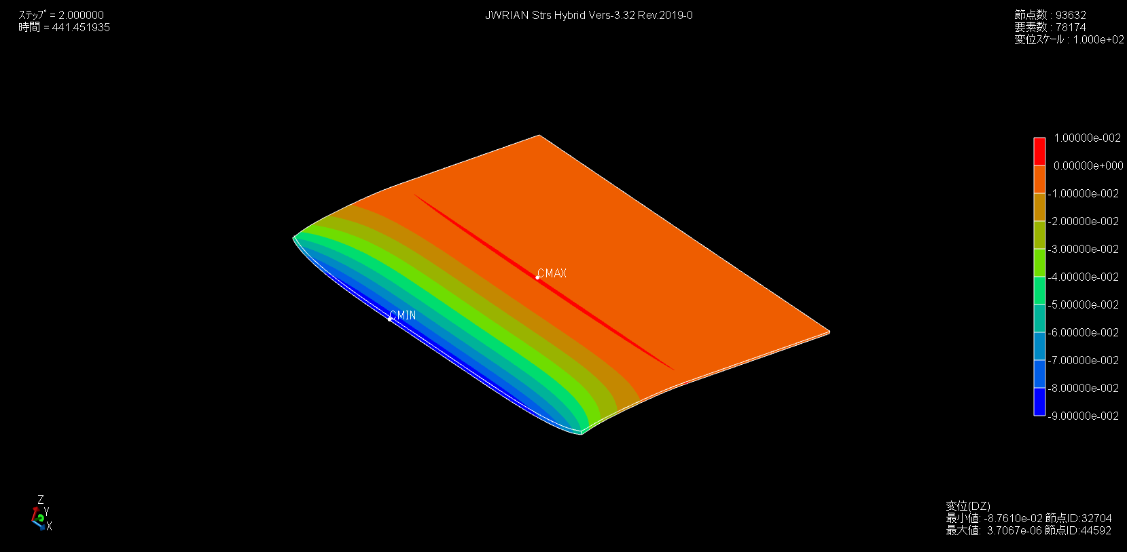
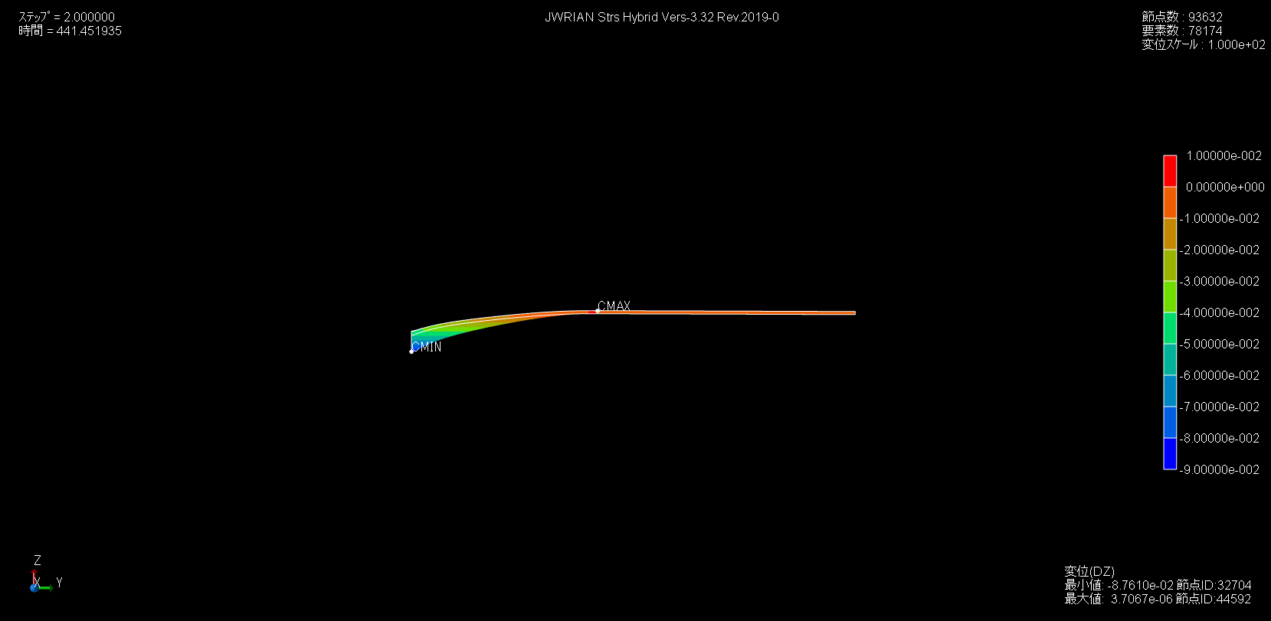
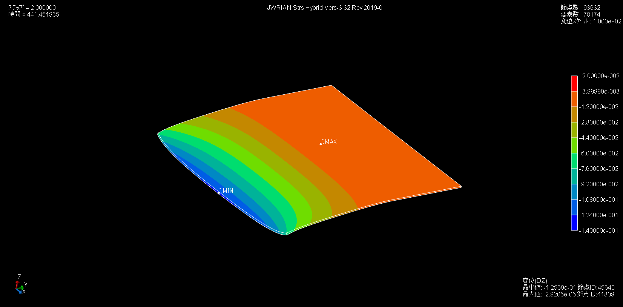
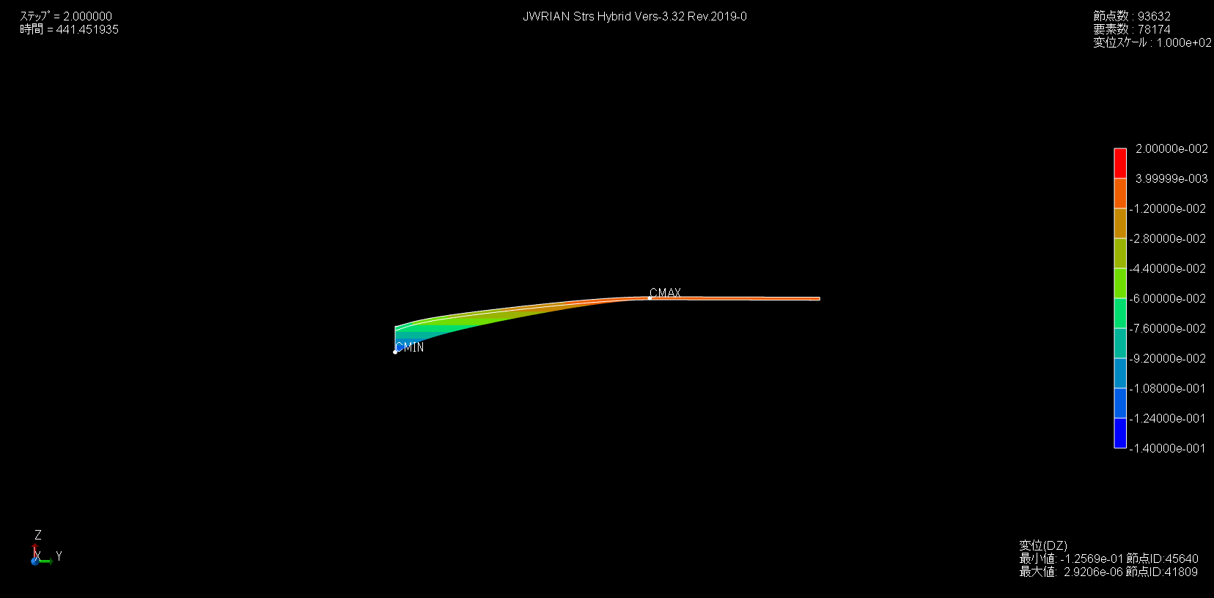
L=40mm
L=60mm

Slide 10
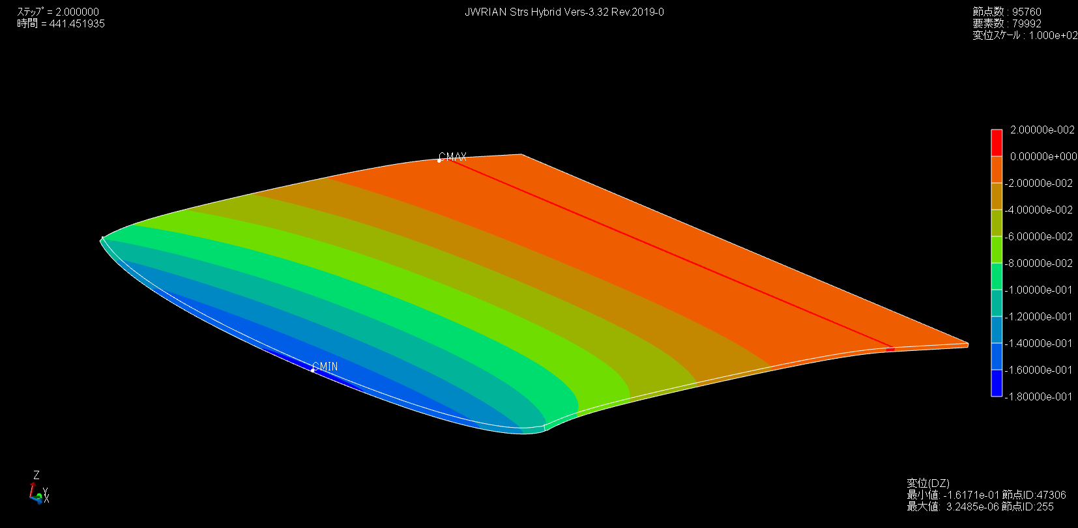
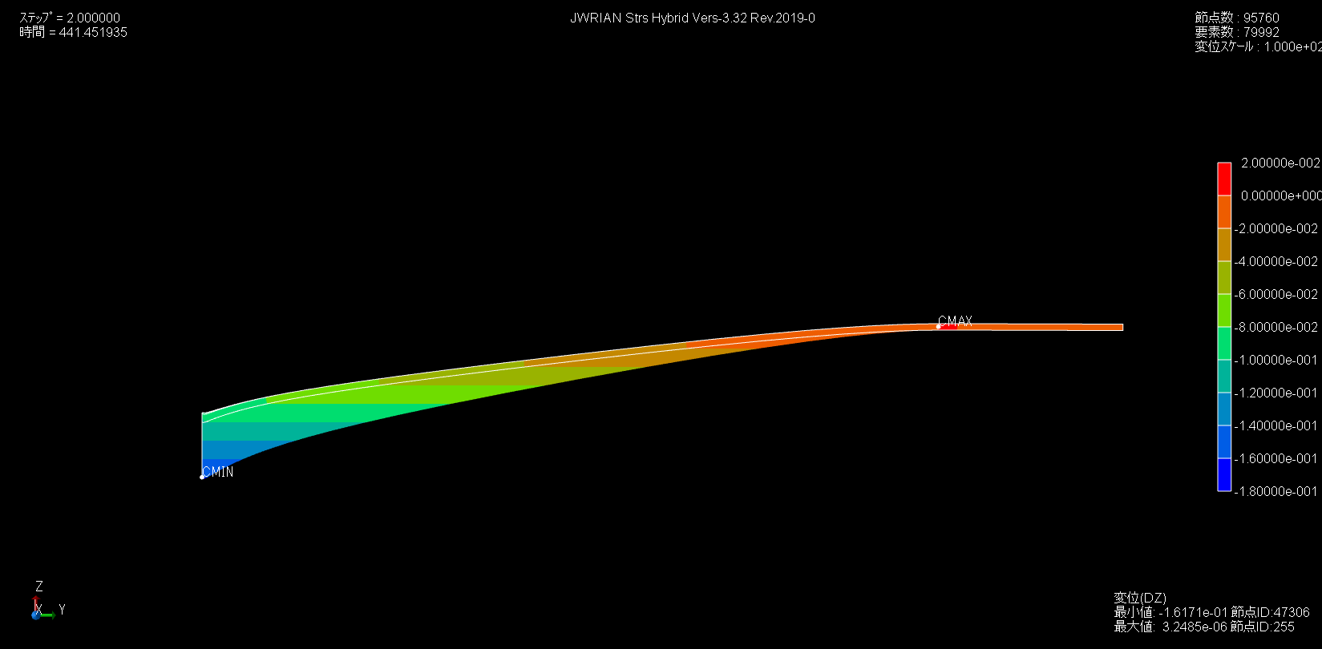
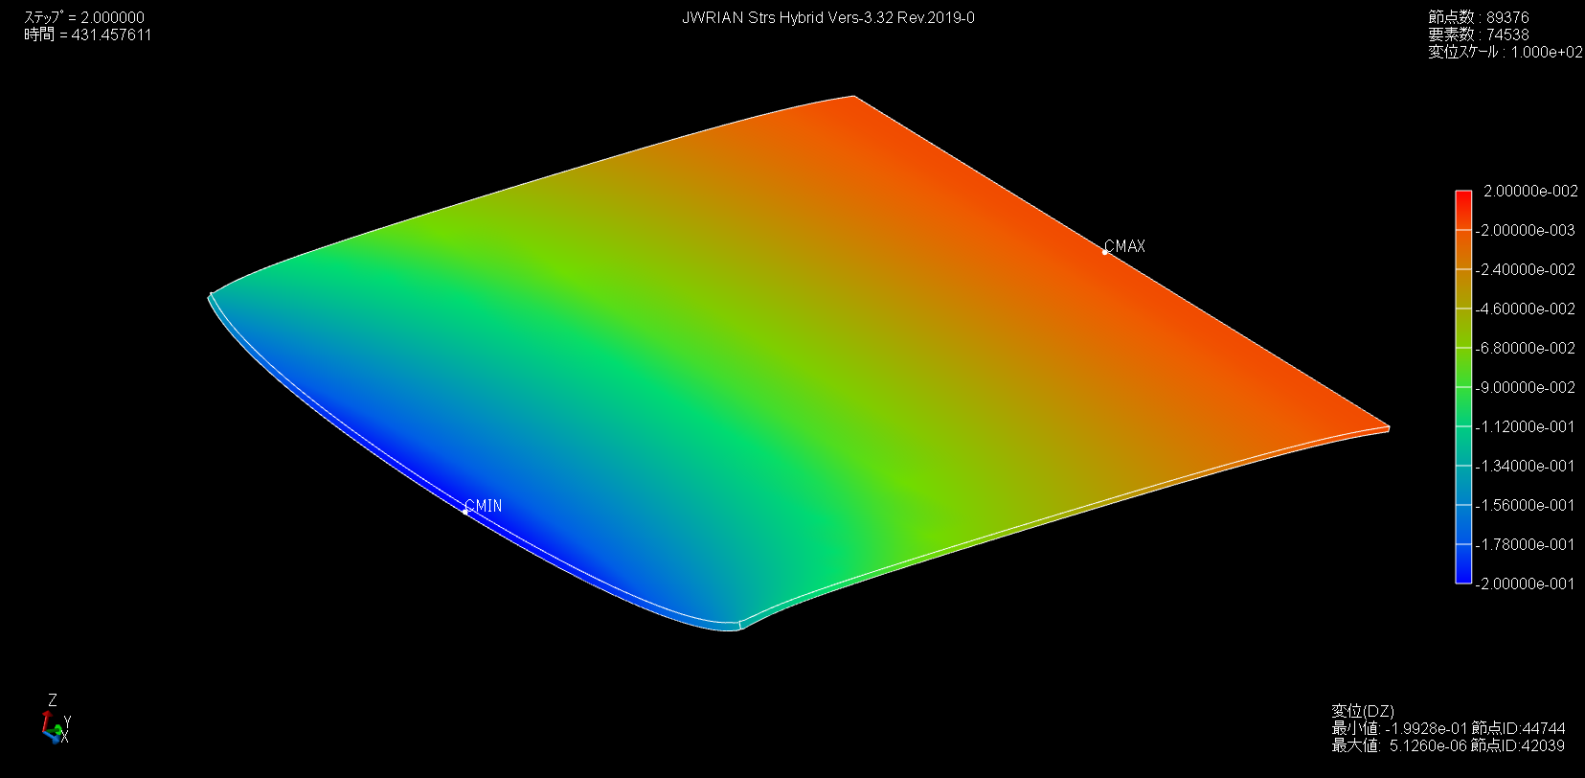
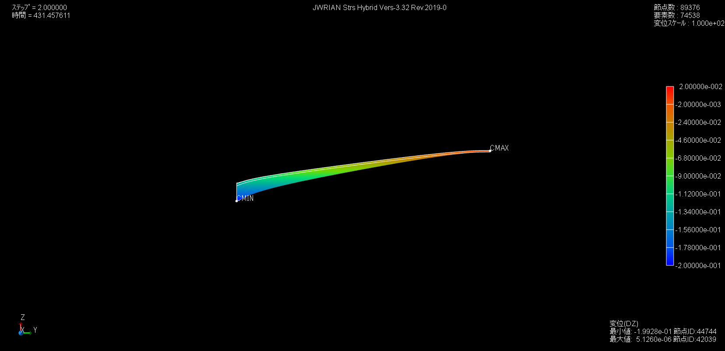
L=80mm
L=100mm

